Slide 1
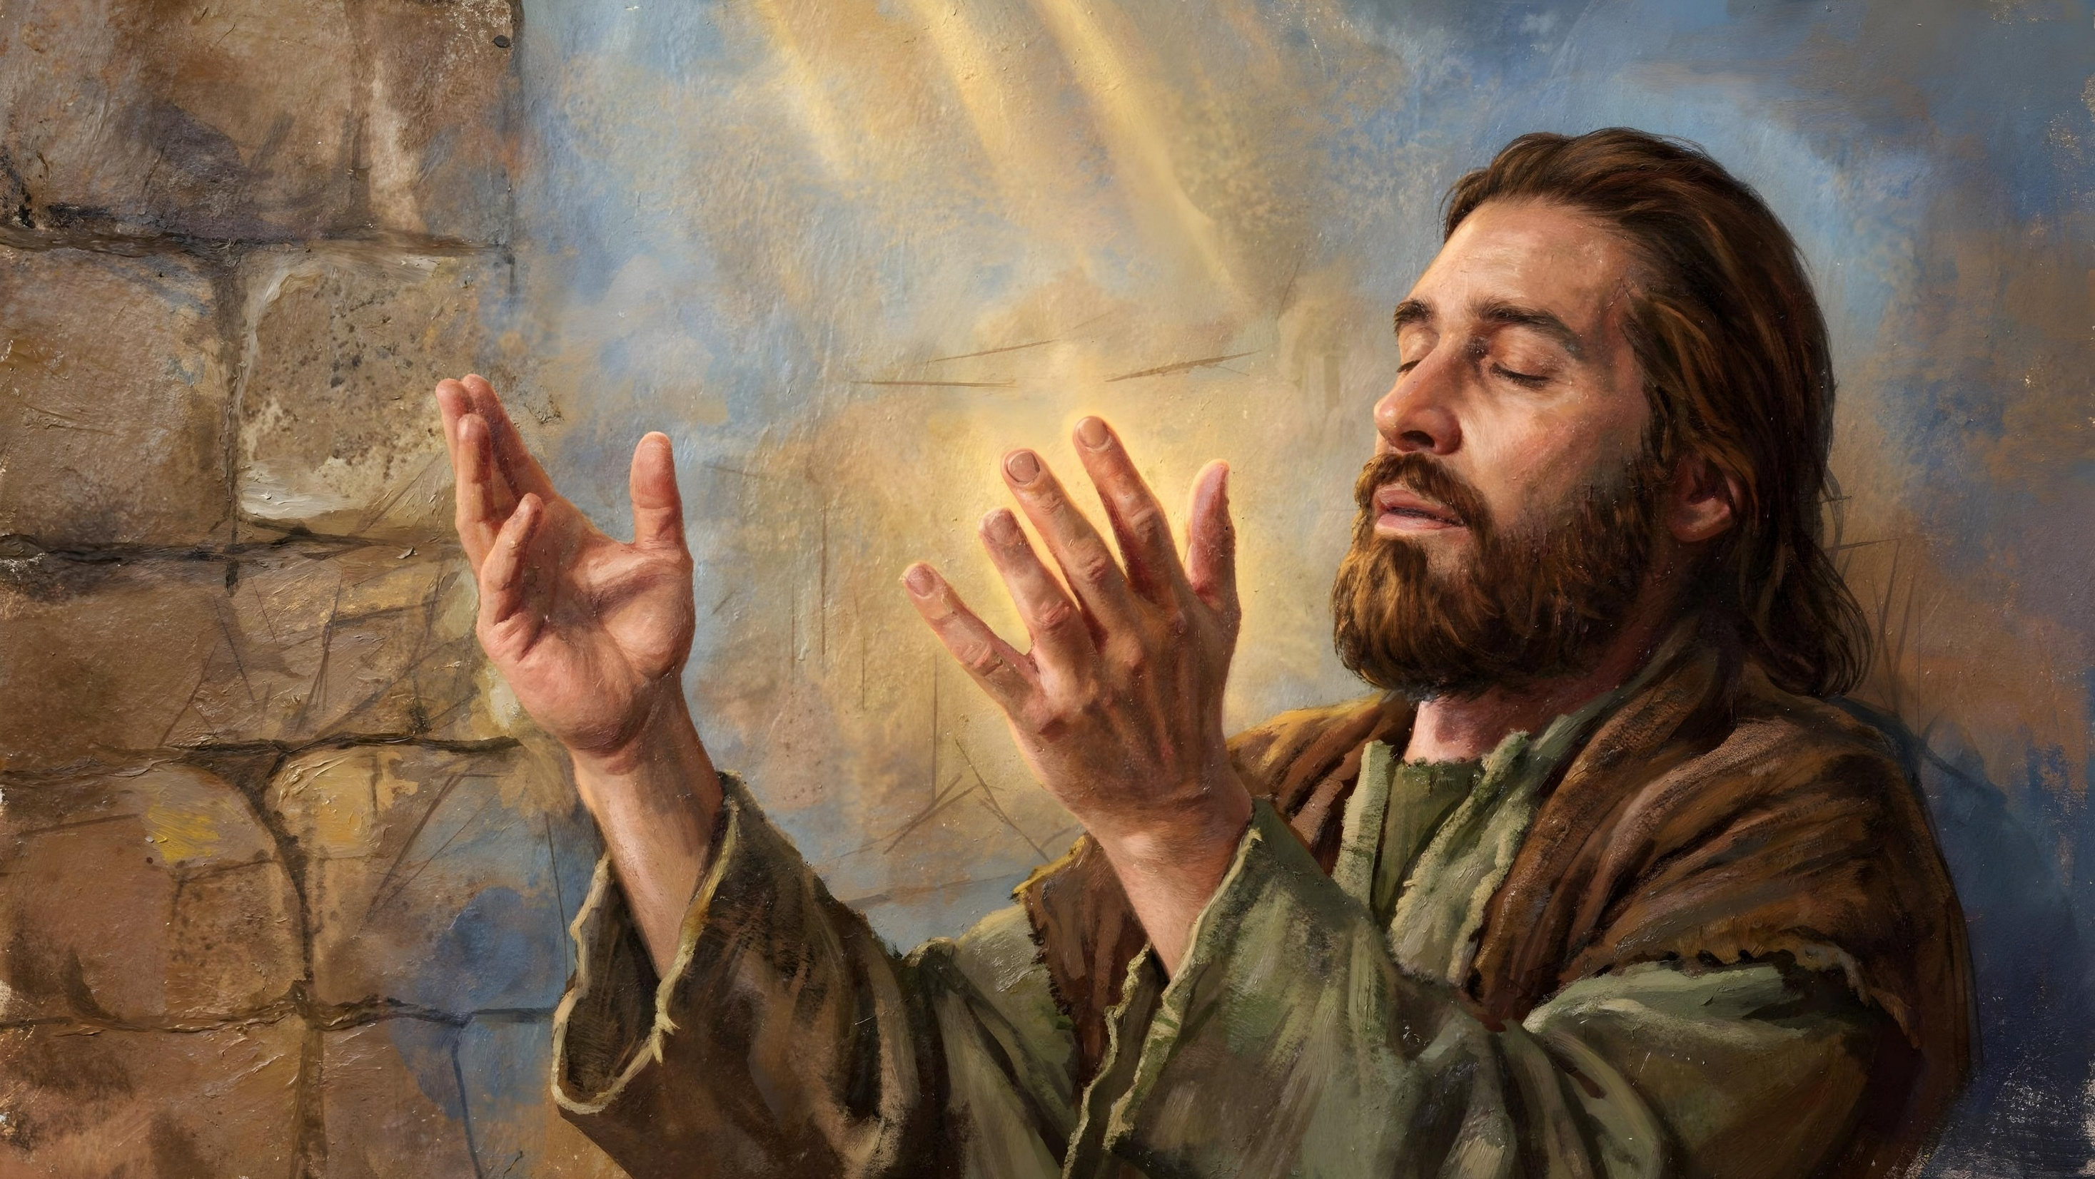
TODO PARA LA GLORIA DE DIOS
Lección 5 para el 1 de agosto de 2026

Slide 2
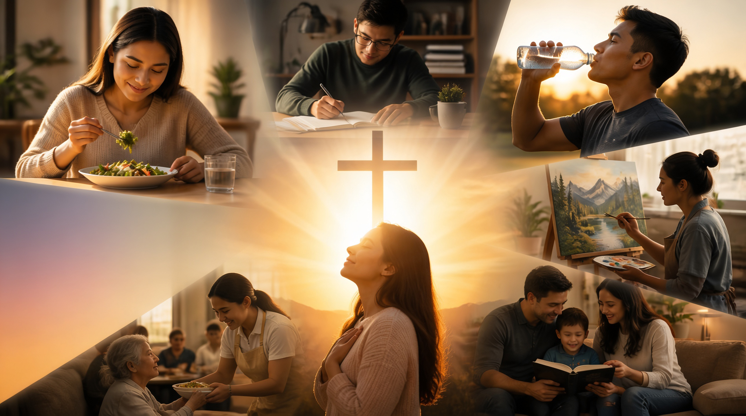
(1 Corintios 10:31)
«Así, si comen, o beben, o hacen otra cosa, háganlo todo para la gloria de Dios»

Slide 3

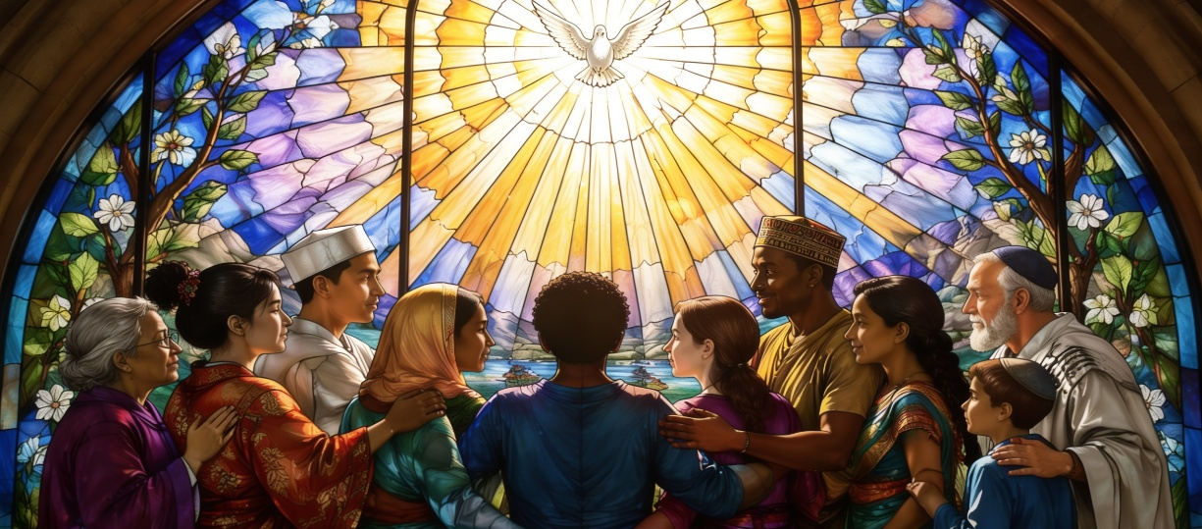
A partir de 1ª de Corintios 7, Pablo se dedica a contestar una serie de preguntas que los corintios le habían enviado por carta (1Co. 7:1a).
1ª de Corintios 8
Alimentos sacrificados a los ídolos
(El conocimiento y el amor)
1ª de Corintios 9
Pablo renuncia a sus derechos
(Los derechos del evangelio)
1ª de Corintios 10:1-13
Advertencia contra la idolatría
(Lecciones del pasado)
1ª de Corintios 10:14-22
La copa del Señor y la copa de los demonios
(Abandonar la idolatría)
1ª de Corintios 10:23-33
Hacerlo todo para la gloria de Dios
(Lo lícito y lo conveniente)
Por esta razón, aunque los capítulos 8 al 10 tratan fundamentalmente sobre la idolatría, Pablo intercala algunos temas sin aparente relación con este pecado específico.
No obstante, él intenta incluir en cada tema un hilo común: el amor y el respeto mutuo, que deben llevar a la iglesia a la unidad.
Junto a esta idea, Pablo resalta la necesidad de que todo lo que se haga en la iglesia, o en la vida privada, debe ser hecho para la gloria de Dios.

Slide 4

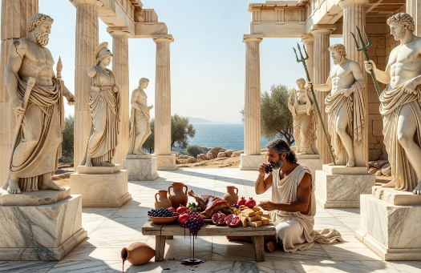
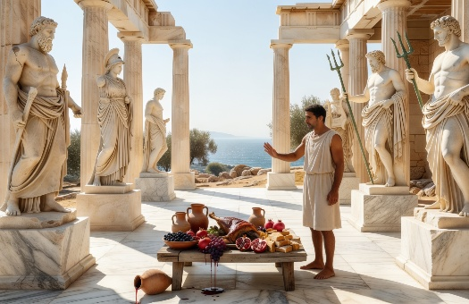
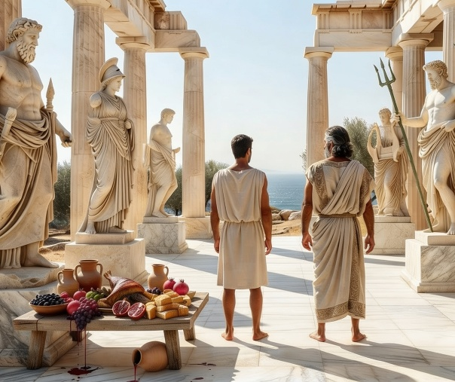
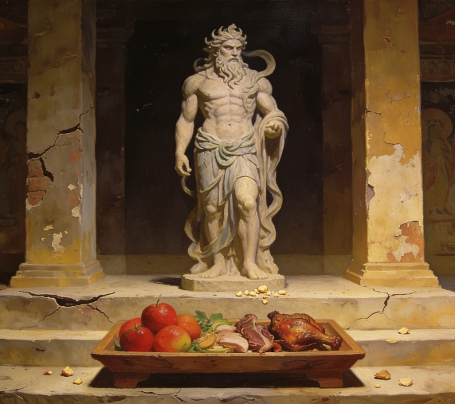
EL CONOCIMIENTO Y EL AMOR
1ª de Corintios 8 (Alimentos sacrificados a los ídolos)
“El conocimiento envanece, pero el amor edifica”
(1ª de Corintios 8:1b)
Pablo “divide” a la iglesia en dos grupos: los “fuertes” y los “débiles”.
1ª de Corintios 8:4-7a
Los fuertes comprenden que los ídolos no son nada, pues solo existe un único Dios verdadero.
Los débiles no han llegado aún a comprender este punto.
1ª de Corintios 8:7b
Los fuertes comen carne sacrificada a los ídolos porque saben que los ídolos no pueden contaminar el alimento.
Los débiles creen que pecan si comen esa carne.
Pero los fuertes, por su conocimiento y ejemplo, pueden hacer caer a los débiles (1Co. 8:10). Por amor a su hermano, el fuerte debe refrenarse (1Co. 8:11-13).
Los cristianos deben anteponer el amor al conocimiento cuando éste puede ser un tropiezo para el hermano “débil” (en proceso de crecimiento).

Slide 5

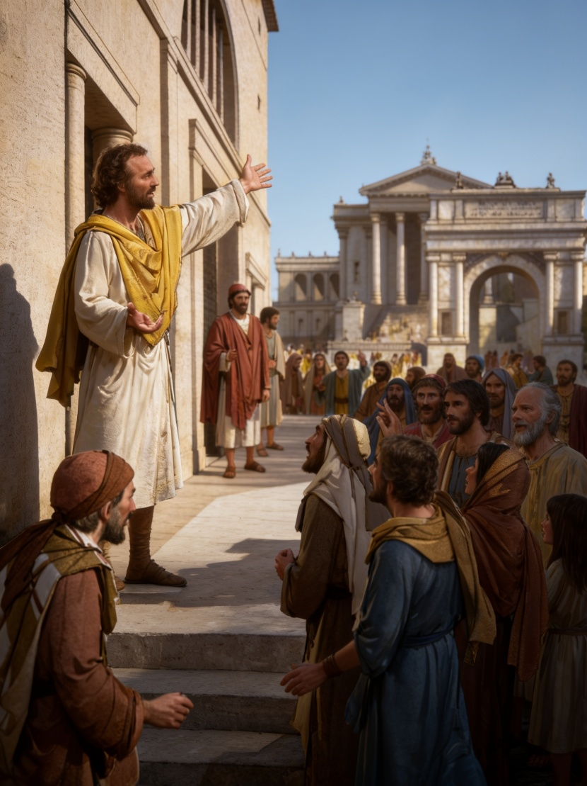
LOS DERECHOS DEL EVANGELIO
1ª de Corintios 9 (Pablo renuncia a sus derechos)
“Así también ordenó el Señor a los que anuncian el evangelio, que vivan del evangelio” (1ª de Corintios 9:14)
Pablo renunció, al menos, a tres derechos por amor a los débiles:
⁕ Derecho de ser alimentado por la congregación (1Co. 9:4)
⁕ Derecho a ser acompañado por su esposa (1Co. 9:5)
⁕ Derecho a no realizar trabajos comunes para su mantenimiento (1Co. 9:6)
Pablo renuncia al derecho que tiene como apóstol de ser sostenido por las iglesias a las cuales ministra, como hacían otros apóstoles
La práctica general de los apóstoles era que viajasen con sus esposas para atenderlos y ayudarles en su ministerio. Esta mujer tendría, como su esposo, el derecho de ser sostenida por la iglesia
Pablo quiere ganarse su sustento para evitar que piensen que desea aprovecharse de su audiencia, y darles una demostración de abnegación
Aunque Jesús dejó claro que los que predican el evangelio deben vivir del evangelio, tanto Pablo como Bernabé renunciaron a ello voluntariamente para no poner obstáculo a los creyentes (1Co. 9:12-14; Lc. 10:7).

Slide 6

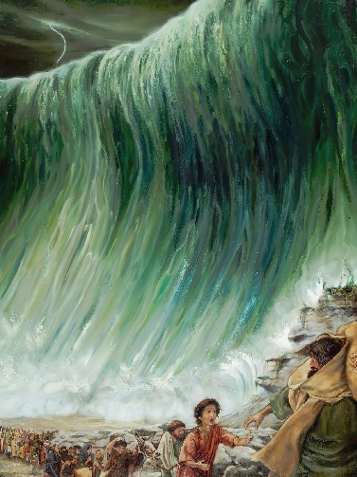
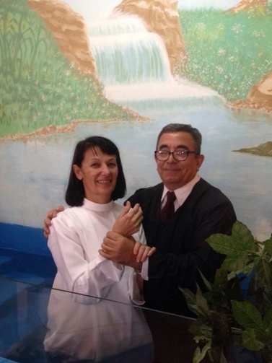
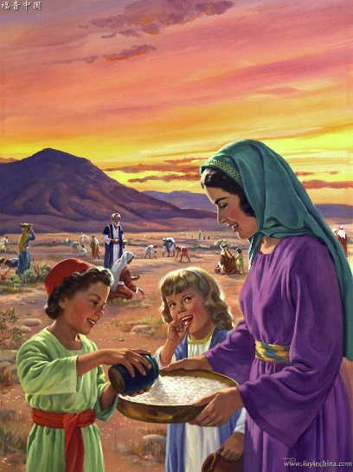
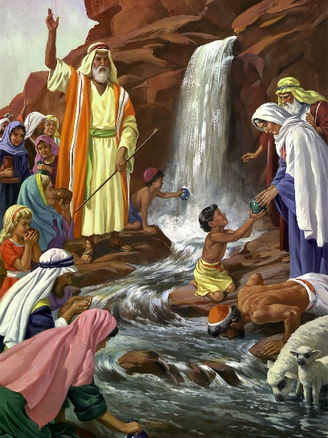
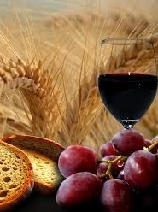
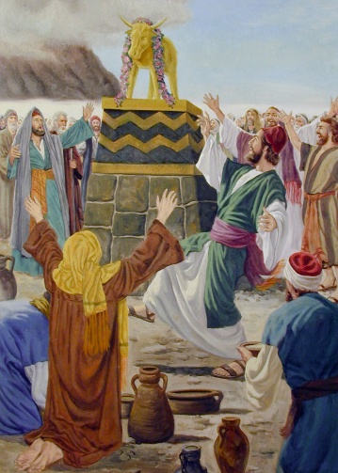
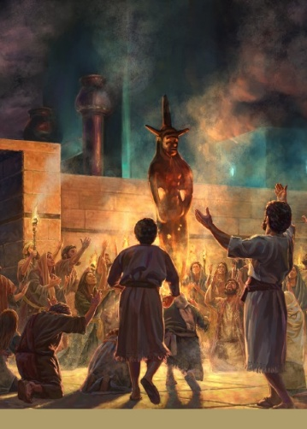
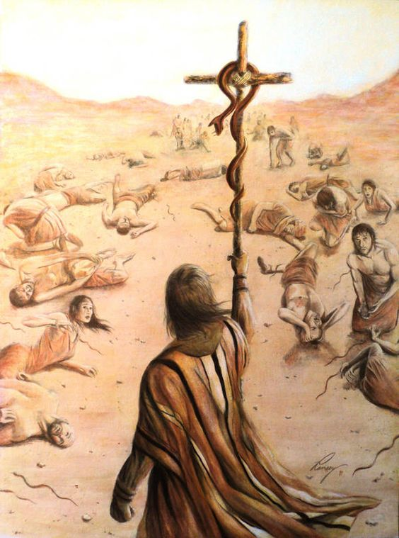
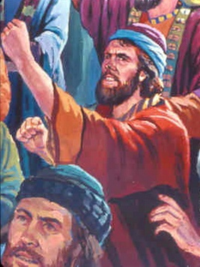
LECCIONES DEL PASADO
1ª de Corintios 10:1-13 (Advertencia contra la idolatría)
“Ni seáis idólatras, como algunos de ellos, según está escrito: Se sentó el pueblo a comer y a beber, y se levantó a jugar” (1ª de Corintios 10:7)
La experiencia del Éxodo, entendida espiritualmente, es un símil nuestro. El cruce del mar es como nuestro pacto bautismal (1Co. 10:1-2).
El alimento y la bebida que tomaron en el desierto es como nuestra participación de la Santa Cena, donde comemos y bebemos, espiritualmente, el cuerpo y la sangre de Jesús (1Co. 10:3-4).
¡Cuidado! A pesar de su experiencia, los israelitas cayeron en graves pecados, incluyendo la idolatría y la inmoralidad. ¡Que no nos ocurra a nosotros lo mismo! (1Co. 10:5-10).
De ahí que el apóstol concluya esta sección con un consejo poderoso: “Así que, el que piensa estar firme, mire que no caiga” (1Co. 10:12).

Slide 7

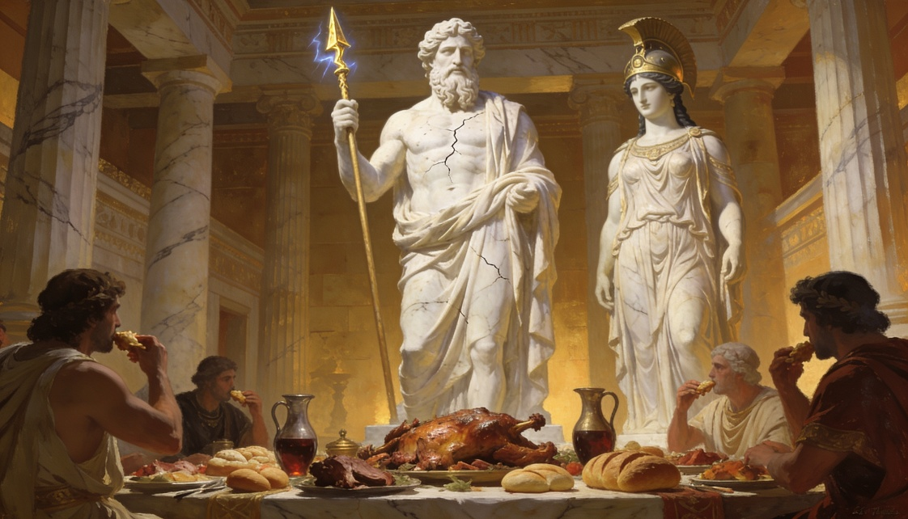
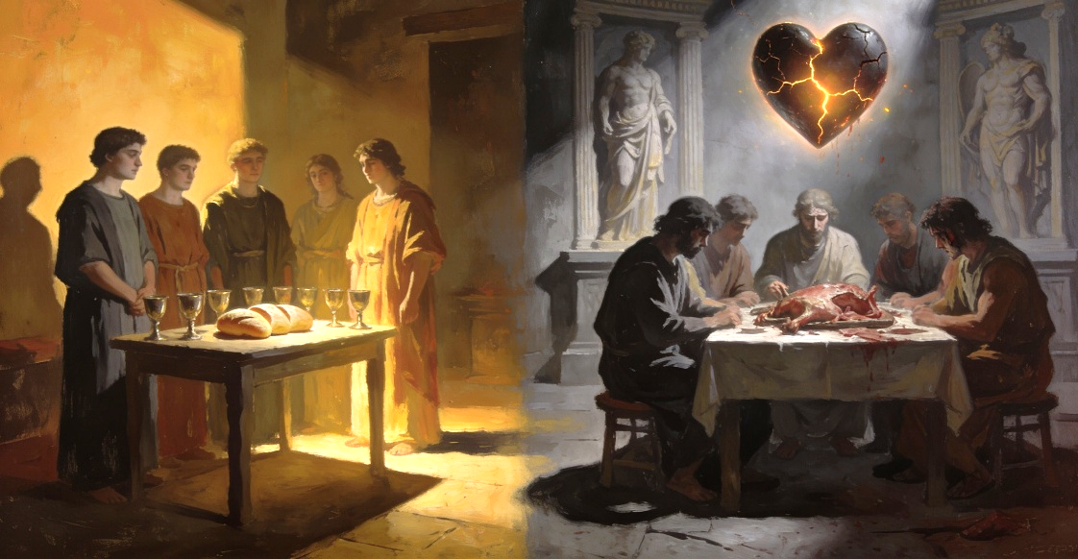
ABANDONAR LA IDOLATRÍA
1ª de Corintios 10:14-22 (La copa del Señor y la copa de los demonios)
“Por tanto, amados míos, huid de la idolatría” (1ª de Corintios 10:14)
Si la comida sacrificada a los ídolos se puede comer tranquilamente, ¿por qué Pablo parece aconsejar lo contrario en 1ª de Corintios 10:20?
Una cosa es comer la carne en casa, sin cargo alguno de conciencia, y otra hacerlo durante una celebración pública donde se está adorando a los ídolos. Al participar de este tipo de celebraciones, el creyente reniega de su fe y acepta la adoración a los ídolos.
Al participar de la Santa Cena nos hacemos parte del cuerpo de Cristo (la iglesia), mientras que, al participar de las ceremonias idolátricas, tomamos parte con los demonios (1Co. 10:16-20).
No podemos tomar la copa de la Santa Cena, alabando a Jesus, y –a la vez– tomar de la copa que alaba a los demonios (1Co. 10:21).

Slide 8

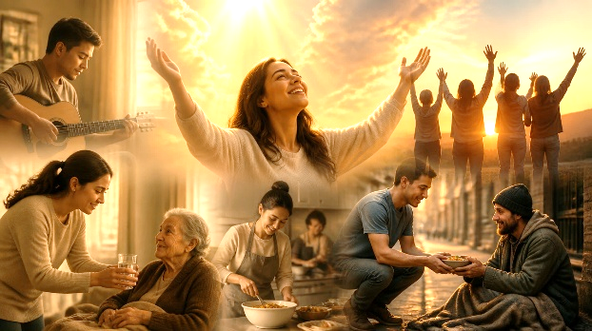
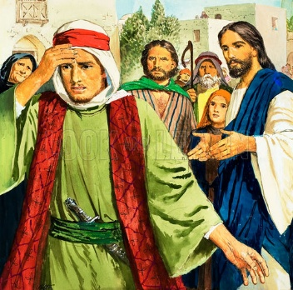
LO LÍCITO Y LO CONVENIENTE
1ª de Corintios 10:23-33 (Hacerlo todo para la gloria de Dios)
“Si, pues, coméis o bebéis, o hacéis otra cosa, hacedlo todo para la gloria de Dios” (1ª de Corintios 10:31)
“Todo me es lícito, pero no todo conviene” (1Co. 10:23). Dos ejemplos concretos:
En la carnicería vendían tanto alimentos sacrificados a ídolos como no sacrificados. El creyente no debía preguntar el origen para no dar la impresión de que consideraba ilícito tomar ese tipo de carne (1Co. 10:25).
Un incrédulo invitaba a un creyente a comer. El creyente come sin preguntar (todo le es lícito). Pero, el anfitrión dice que la carne se ofreció a un ídolo. Entonces, para no ofender la conciencia del anfitrión, no conviene que el creyente tome de esa carne (1Co. 10:27-29).
Los principios básicos que están detrás de estas instrucciones son también dos: alabar en todo a Dios (1Co. 10:31); y buscar el beneficio del otro (1Co. 10:24, 32).
Es decir, amar a Dios sobre todas las cosas y a tu prójimo como a ti mismo (tal como Jesús se lo pidió al joven rico).

Slide 9

«El apóstol advierte a los corintios: “Así que, el que piensa estar firme, mire que no caiga”. Si se vanagloriaban y confiaban en sí mismos, descuidando la vigilancia y la oración, caerían en grave pecado, provocando la ira de Dios contra ellos. […]
Pablo instó a sus hermanos a preguntar qué influencia ejercerían sus palabras y hechos sobre los demás, y a no hacer nada, por inocente que fuera en sí mismo, que pareciera sancionar la idolatría u ofender los escrúpulos de los que fueran débiles en la fe. “Si, pues, coméis o bebéis, o hacéis otra cosa, hacedlo todo para la gloria de Dios. No seáis tropiezo ni a judíos, ni a gentiles, ni a la iglesia de Dios”.»
E. G. W. (Los hechos de los apóstoles, p. 254-255)

